Slide 1
Численное моделирование течения Колмогорова
в невязком случае
январь 2014г.
г. Черноголовка, 17 сентября 2020 г.

Slide 2
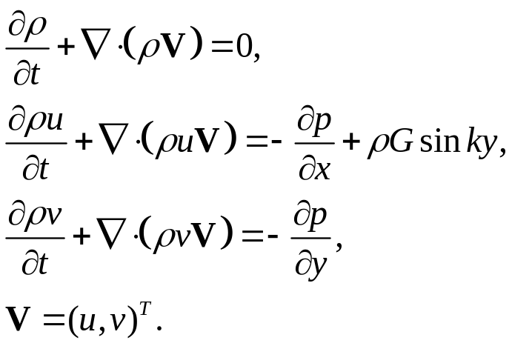
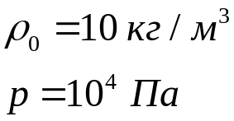
Численное моделирование
(основные уравнения)
,
Уравнение неразрывности и уравнения движения
Схема второго
порядка точности
Начальные условия
Размеры расчетной области
вдоль осей Ox и Oy, соответственно

Slide 3
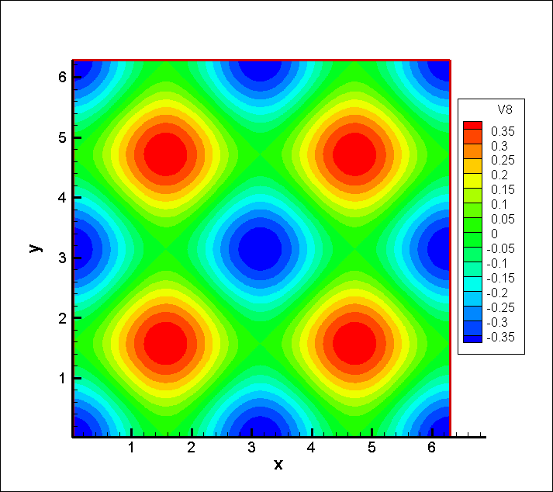
динамика
Notes:
При частоте внешней силы k=2 и ее интенсивности G=0.05 возникает один вихрь в центре расчетной области и область вихревого течения противоположного направления вокруг него.

Slide 4
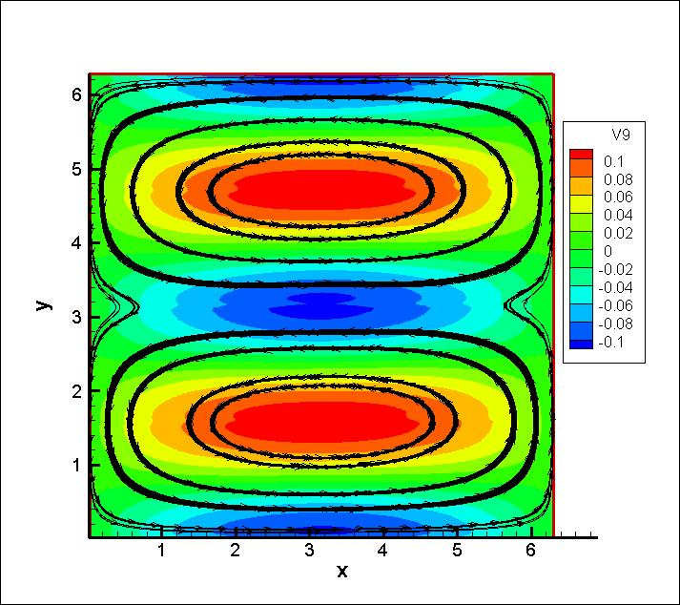
Сформировавшееся течение
Notes:
Сформировавшееся течение является вихревым. Выделяются два вихря с одинаковым направлением вращения.

Slide 5
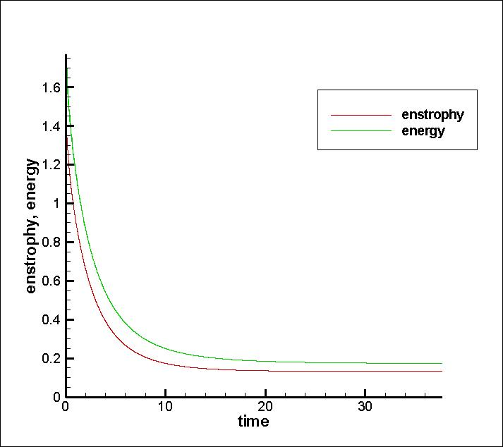
Зависимости кинетической энергии течения и энстрофии
от времени
Notes:
Видна диссипация обеих величин. Величина энергии стремится к асимптотике величины порядка 0.2

Slide 6
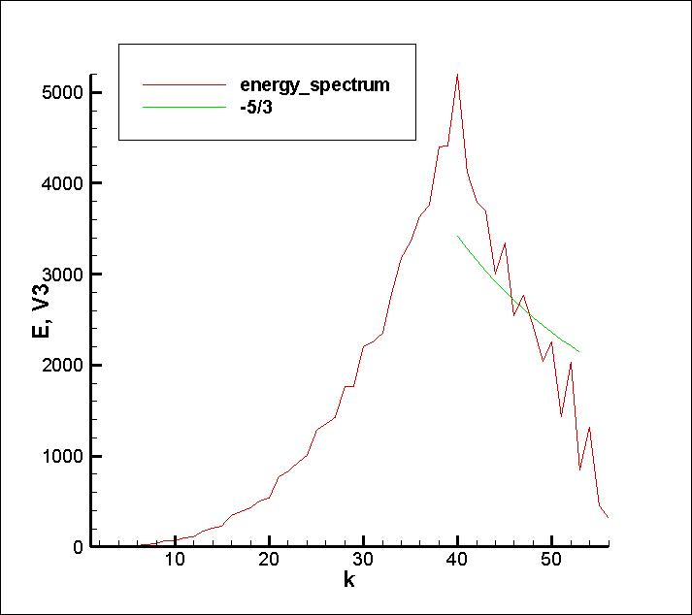
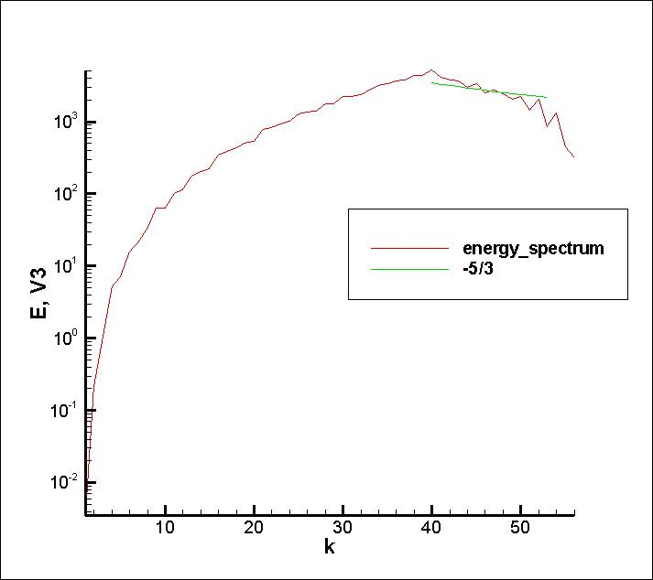
Спектр кинетической энергии течения на момент
возникновения крупных вихрей
В логарифмическом масштабе по оси y

